Slide 1
مقدمه ای بر آی سی های FPGA تهیه و تنظیم: حسین برهانی فر

Slide 2
انواع مدارهای مجتمع
انواع مدارهای مجتمع
ASIC : Application Specific Integrated Circuit
PLD : Programmable Logic Device
انواع مدارهای مجتمع ASIC
Semi-custom ASIC
Full-custom ASIC
ویژگی ASICها:
زمان طولانی برای ساخت آنها
گران بودن آنها
معمولا برای تولید انبوه استفاده می­شوند و برای تعداد کم به صرفه نیستند.

Slide 3
انواع PLD
مهمترین انواع PLD
PAL: Programmable Array Logic
PLA: Programmable Logic Array
GAL: Gate Array Logic
CPLD: Complex Programmable Logic Device
FPGA: Field Programmable Gate Array
مقایسه ای بر انواع PLD:
- سری های PAL، PLA و GAL قدیمی هستند و به ندرت در بازار پیدا می­شوند.
- آی­سی­های CPLD و FPGA جزء سریهای جدید PLD و معمول بازار کنونی هستند.
- آی­سی­های CPLD در حجم گیت کم و آی­سی­های FPGA در حجم گیت بالا ساخته می­شوند.
- امروزه بدلیل گستردگی زیاد FPGA ها، حتی به CPLDها هم FPGA گفته می­شود.

Slide 4
مزایا و معایب PLD ها
مزایای FPGA ها
گنجایش بالا (High Density)
قابلیتهای ساختاربندی (Configurability)
قیمت پایین (Low Cost)
عملکرد بالا (High Performance)
سرعت عرضه به بازار (Quick Time to Market)
انعطاف پذیری (Flexibility)
امنیت (Security)
معایب FPGA ها
سطح سلیکون FPGA به صورت بهینه استفاده نمی­گردد.
تاخیر و توان مصرفی آن نسبت به آی­سی­های ASIC بیشتر است.

Slide 5
کاربردهای FPGA ها
کاربرد FPGAها
شبیه به میکرو کنترلرها نمی­توان محدوده خاصی برای آنها مطرح کرد. برای مثال می­توان کاربردهای زیر را مطرح کرد:
کارتهای I/O سریع
کارتهای نمونه PCI
فیلترهای دیجیتال FIR و IIR
(Fast Fourier Transform) FFT
میکروکنترلر و میکروپروسسورهای خاص
(Digital Signal Processing) DSP
پردازش تصویر (Image Processing)
PLL های دیجیتال
دستگاههای مهندسی پزشکی
دستگاههای ابزار دقیق
سیستمهای مخابراتی
سیستمهای نظامی
PLC ها

Slide 6
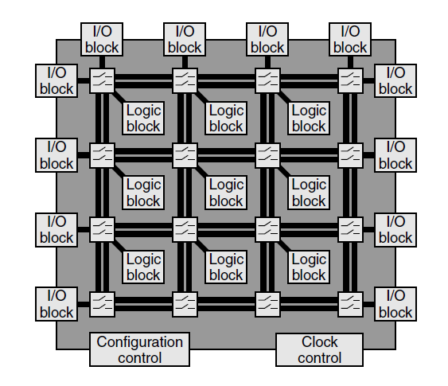
ساختار داخلی یک FPGA
Altera → LC:Logic Cell یا LE: Logic Element
Xilinx → CLB: Configurable Logic Block
EEPROM
RAM
PROM
جهت : ورودی، خروجی یا دو طرفه بودن پایه
استاندارد: TTL, LVTTL, LVCMOS, LVDS, PCI, HSTL, SSTL
Slew Rate یا سرعت تغییرات خروجی

Slide 7
امکانات FPGA ها
بلوک های گیت
حافظه (Memory)
ضرب کننده (Multiplier)
حلقه قفل کننده فاز (Digital PLL)
DSP یا Digital Signal Processing
مدارات فرستنده و گیرنده (Transceiver)
CPU های سرعت بالا

Slide 8
مهمترین شرکتهای سازنده FPGA
Altera
Xilinx
Actel
QuickLogic
…
مهمترین نرم افزارهای FPGA
Quartus II و MAX PLUS II Altera→
Fandation و Xilinx → ISE
Modelsim و Active HDL

Slide 9
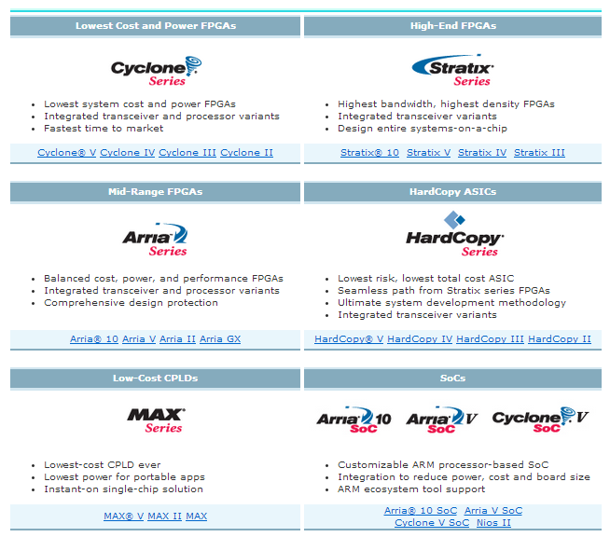
معرفی FPGA های ALTERA

Slide 10
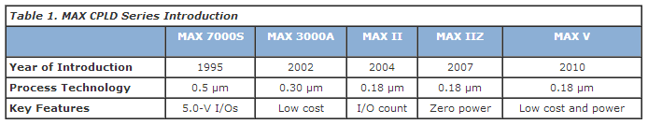
معرفی خانواده های MAX CPLD

Slide 11
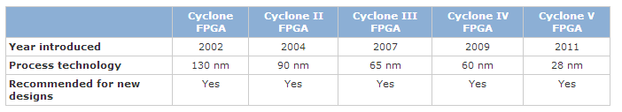
معرفی خانواده های Cyclone

Slide 12
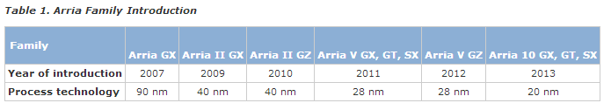
معرفی خانواده های Aria

Slide 13
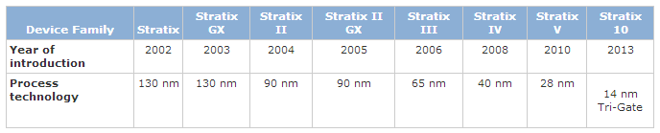
معرفی خانواده های Stratix

Slide 14
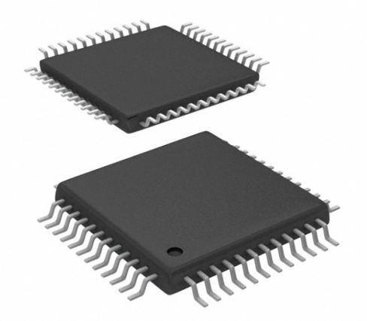
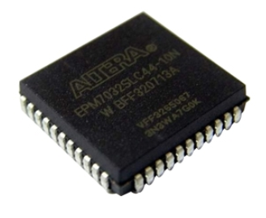
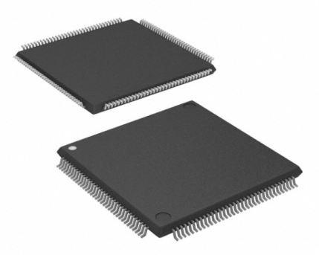
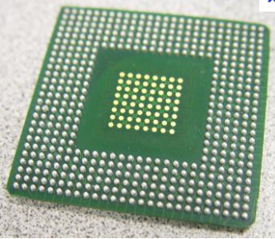
انواع پکیج (بسته بندی) آی سی های FPGA
PLCC: Plastic Leaded Chip Carrier
TQFP: Thin Quad Flat Pack
PQFP: Plastic Quad Flat Package
BGA: Ball Grid Array

Slide 15
روش های طراحی مدار
شماتیک (Schematic)
زبانهای برنامه نویسی مثلا AHDL، VHDL، Verilog ، System C ...
ماشین حالت (State Machine)
تایمینگ (Timing)

Slide 16
موفق و موید باشید.

